Slide 1

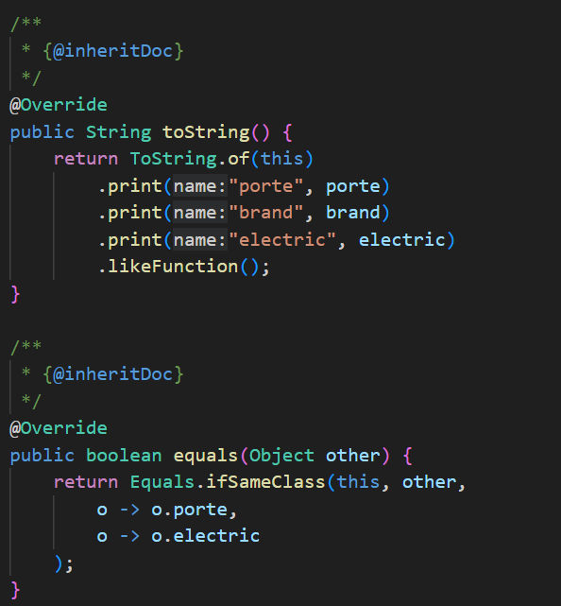
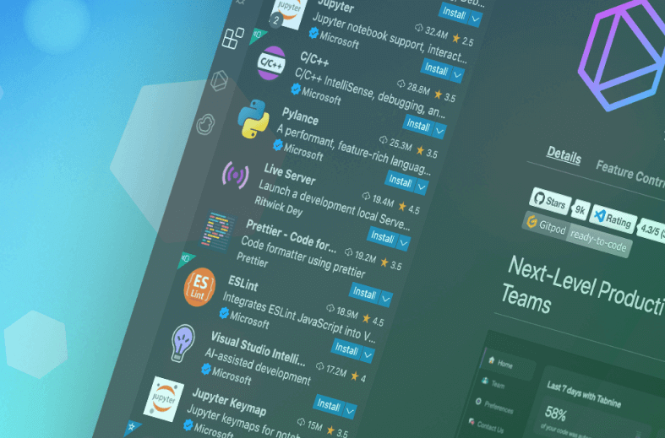
Sviluppo di una estensione per VSCode
Studente/i
Relatore
Correlatore
Committente
Beffa Bryan
Coluzzi Massimo
-
Coluzzi Massimo
Corso di laurea
N° Progetto
Anno
Data
Ingegneria informatica
C10652
2022 – 2023
25.08.2023
Abstract
Negli ultimi anni, la «programmazione fluent» è diventata sempre più popolare tra gli sviluppatori. Questo approccio consente di scrivere codice in modo più chiaro e semplice, grazie all'utilizzo di sequenze di istruzioni concatenate e facilmente leggibili. Nerd4J è un framework che utilizza, in parte, l'approccio della programmazione fluent, offrendo agli sviluppatori la possibilità di costruire applicazioni ad alte prestazioni in Java anche attraverso l'uso di codice fluent.
Questo articolo descrive le decisioni relative allo sviluppo e la creazione di un'estensione per Visual Studio Code (VSCode) che consenta la generazione automatica di codice Java.
L'estensione, tramite l’utilizzo della reflection di java, è in grado di riconoscere il codice sorgente di una classe all'interno dell'ambiente di sviluppo VSCode. Gli sviluppatori hanno la possibilità di selezionare un insieme dei campi rilevati e poter generare i metodi toString(), equals(), hashCode() e withField()
Infine, questo documento parla di alcuni possibili sviluppi futuri dell’estensione, in particolare delle modifiche e aggiunte che potrebbero essere implementate in futuro per rendere l’esperienza di sviluppo ulteriormente efficiente.
Obiettivi
L’obbiettivo di questo progetto è incentrato sulla creazione di un'estensione per Visual Studio Code (VSCode) che consenta la generazione automatica di codice Java, in particolare sfruttando le classi messe a disposizione dal framework Nerd4J.
L'obiettivo è fornire agli sviluppatori uno strumento che semplifichi la creazione di codice ripetitivo e tedioso, consentendo loro di concentrarsi su aspetti più significativi dello sviluppo.
L’estensione deve essere in grado di generare i metodi toString(), equals(), hashCode e withField() sfruttando la reflection di java per la selezione dei campi.
Conclusione
I risultati ottenuti sono positivi e sono stati raggiunti gli obbiettivi stabiliti per il progetto, facilitando e semplificando la programmazione attraverso la generazione e sostituzione automatica di codice.
Il codice viene correttamente generato e, in caso di rigenerazione, sostituisce automaticamente i metodi già presenti, aggiungendo, se necessario, gli import richiesti.
Sono stati aggiunti degli snippet di codice che velocizzano le operazioni di aggiunta delle dipendenze Nerd4J per gli strumenti di gestione dei pacchetti Apache Maven, Apache Buildr, Apache Ant, Groovy Grape, Grails, Leiningen e SBT.
È stata inoltre aggiunta una parte di gestione del Java Development Kit (JDK) per rendere l’estensione compatibile con le diverse possibili versioni di java.

